Slide 1
第四讲 乘除法器设计
常用的机器编码格式
定点乘法器的原理及实现
  原码一位乘法设计
  补码一位乘法设计
  阵列乘法器设计
定点除法器原理及实现
  原码除法器设计
  补码除法器设计
  阵列除法器设计

Slide 2
4.1 常用机器数的编码格式
原码表示法
反码表示法
补码表示法
Notes:
在计算机中一个数的数值部分和符号都要用0、1编码。
因为正负号和小数点都无法在计算机中直接表示，所以正负数，定点数和浮点数需要进行编码以便在计算机中存储和处理，这就产生了机器数的编码问题。
无符号数:用整个机器字长的全部二进制位均表示数值位, 无符号位。
符号数:它的最高位被用来表示该数的符号位, 不表示数值位。
为解决机器内负数的符号位能与数值位一起参加运算的问题，引入了
原码、反码和补码的概念。

Slide 3
4.1常用机器数的编码格式
4.1.1 原码表示法
原码表示法是一种最简单的机器数表示法, 其最高位为符号位, 符号位为0时表示该数为正, 符号位为1时表示该数为负, 数值部分与真值相同。
原码形式为X_{S} . X₁X₂…X_{n}, 其中X_{S}表示符号位。
纯小数原码的定义为：
[X]_{原}＝
纯整数原码的定义为：
[X]_{原}＝
X 0≤X＜1
1－X＝1＋∣X∣ －1＜X≤0
X , 0≤X＜2^{n}
2^{n}－X＝2^{n}＋∣X∣, －2^{n}＜X≤0

Slide 4
4.1常用机器数的编码格式
原码的优点是直观易懂, 机器数和真值间的转换很容易,用原码实现乘、除运算的规则简单。
缺点是加、减运算规则较复杂。

Slide 5
4.1常用机器数的编码格式
4.1.2 反码表示法
反码是对一个数的各位求反。
正数的反码和原码的形式相同；
负数的反码是符号位为1，数值部分等于其各位的绝对值求反。
Notes:
引出反码是为了求负数的补码。

Slide 6
4.1常用机器数的编码格式
4.1.3 补码表示法
补码的符号位表示方法与原码相同(即正数为0, 负数为1 ), 其数值部分的表示与数的正负有关：
正数: 数值部分与真值形式相同；
负数: 将真值的数值部分按位取反, 且在最低位加1。
Notes:
，这也是计算机中还要使用其他表示法的原因

Slide 7
4.1常用机器数的编码格式
补码形式为X_{S} . X₁X₂…X_{n}, 其中X_{S}表示符号位。
纯小数补码的定义为：
[X]_{补}＝
纯整数补码的定义为：
[X]_{补}＝
在补码表示中, 真值0的表示形式是唯一的：
X , 0≤X＜1
2＋X＝2－∣X∣ , －1＜X≤0
X , 0≤X＜2^{n}
2^{n+1}＋X＝2^{n+1}－∣X∣,－2^{n}＜X≤0
[＋0]_{补}＝[－0]_{补}＝00000

Slide 8
4.2 定点乘法器的原理及实现
乘法运算是计算机中一种重要的基本运算,实现方法包括以下几种。
（1）用软件实现乘法运算。
（2）在加法器基础上增加一些硬件实现乘法运算。
（3）设置专用硬件乘法器实现乘法运算。使用该方法会使计算机结构复杂，成本增加，但能使运算速度大大提高。
Notes:
用基本指令编制一段程序实现乘法运算，现在仅用于一些功能专一的低端微处理器上。

Slide 9
4.2 定点乘法器的原理及实现
乘法运算是计算机中一种重要的基本运算,实现方法包括以下几种。
（1）用软件实现乘法运算。
（2）在加法器基础上增加一些硬件实现乘法运算。
（3）设置专用硬件乘法器实现乘法运算。使用该方法会使计算机结构复杂，成本增加，但能使运算速度大大提高。
Notes:
用基本指令编制一段程序实现乘法运算，现在仅用于一些功能专一的低端微处理器上。

Slide 10
4.2 定点乘法器的原理及实现
原码一位乘法设计
原码二位乘法设计
补码一位乘法设计
阵列乘法器设计
Notes:
怎么来设计这些乘法器呢，

Slide 11
设计方法
模块功能与原理分析
模块结构与电路模型
VHDL语言设计实现
FPGA验证
Notes:
这就是前面为什么要讲基本逻辑电路设计的原因了，因为复杂电路都是由基本电路组成的。

Slide 12
4.2.1 原码一位乘法原理及实现
原码一位乘法的法则是：
①乘积的符号为被乘数的符号位与乘数的符号位相异或；
②乘积的绝对值为被乘数的绝对值与乘数的绝对值之积。即
[X]_{原}×[Y]_{原}＝(X0 ⊕Y0 )(|X|×|Y|)

Slide 13
4.2.1 原码一位乘法原理及实现
手工乘法运算
例：若[X]_{原}＝0.1101，[Y]_{原}＝1.1011，求两者之积。
解：乘积的符号为0 ⊕1 ＝1
手算过程如下：
1101
× 1011
1101
1101
0000
1101
. 10001111

Slide 14
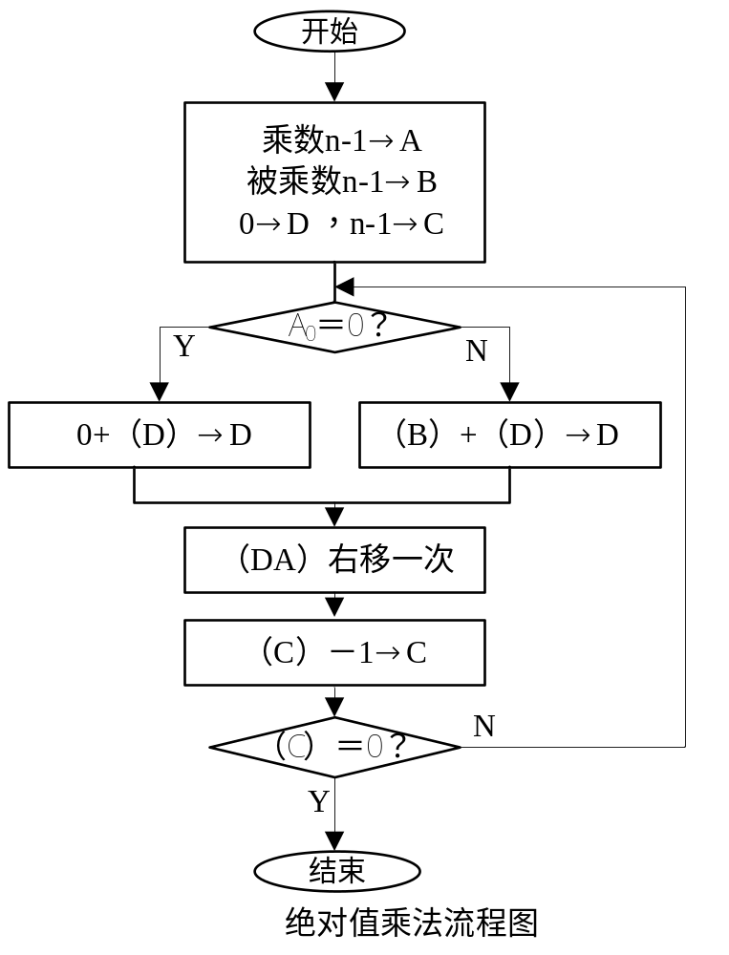
4.2.1 原码一位乘法原理及实现
A,B,C,D都是寄存器
二选一
选择器
一位全加器
移位寄存器
计数器
Notes:
就像C语言设计一样，可以根据流程图将具体的功能设计实现，同样我们也可以根据流程图采用VHDL语言完成电路设计
但是大部分同学看到这个流程图，还是不知道如何进行设计

Slide 15
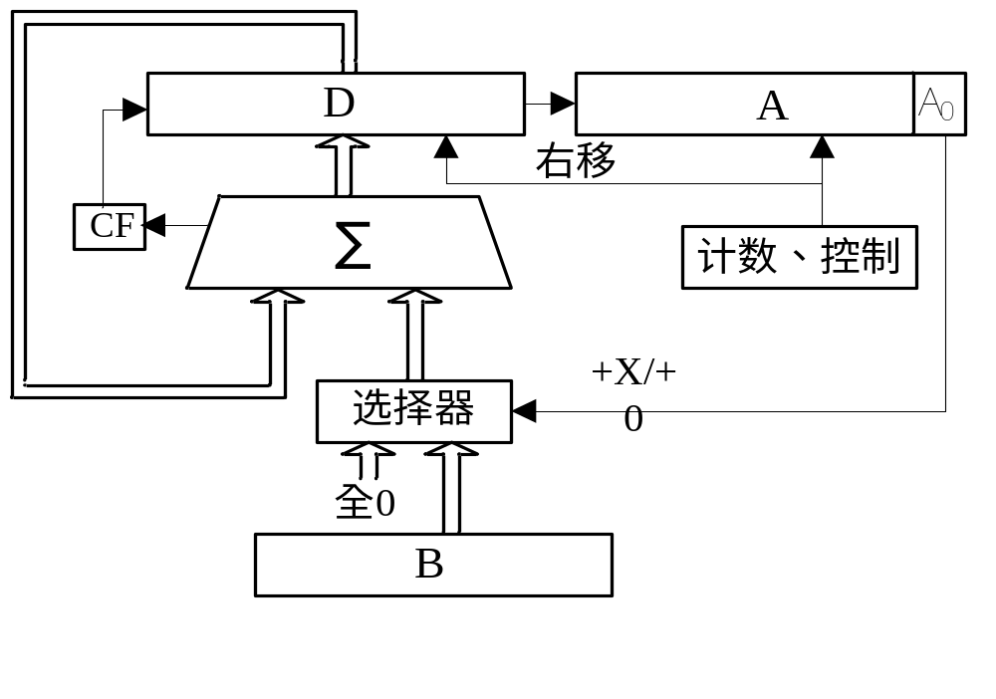
4.2.1 原码一位乘法原理及实现
原码一位乘法器框图
Notes:
D和A构成了16位的寄存器
计数器控制16位寄存器的移位操作
什么时候加X，什么时候加0呢，则是通过判断A0为0或1来选择，所以它控制着选择器的选通信号
加法器的两个操作数来自于选择器和部分积

Slide 16
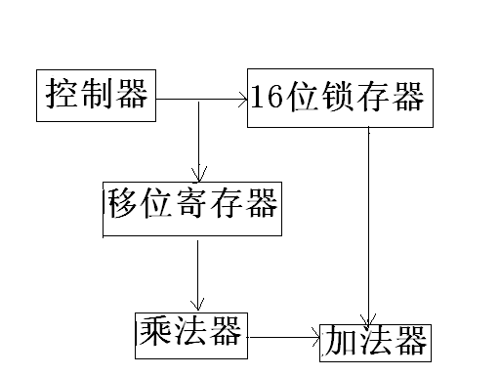
原码一位乘法器功能模块

Slide 17
(1)控制器设计
控制器功能：控制移位寄存器和16位寄存器。
端口定义：
PORT (CLK, START : IN STD_LOGIC;
CLKOUT,RSTALL,DONE: OUT STD_LOGIC );
Notes:
如何控制呢？假如使用普通高低电平信号控制行不行？假如高电平控制移位的话，移位一次就要发出一个高电平信号，平时又要变成低电平，否则将一直处于移位操作。
设计的时候注意
第一步分析模块功能
第二步模块与其他模块的通信接口

Slide 18
(1)控制器设计
输入端口
CLK：乘法时钟信号
START：乘法器启动信号。信号的上跳沿及其高电平有两个功能，即16位寄存器清零和被乘数A[7..0]向移位寄存器加载；低电平则作为乘法使能信号。
输出端口
CLKOUT:时钟控制端
RSTALL：清零端口
DONE：乘法完成标志位
Notes:
从端口看不出来实现了计数器的功能

Slide 19
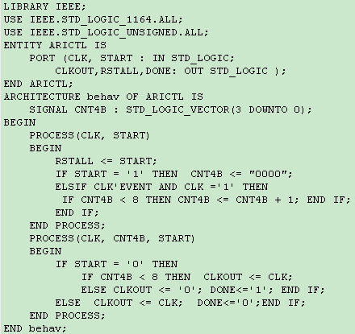
(1)控制器设计
计数器
端口输出控制信号

Slide 20
(2)16位锁存器设计
16位锁存器功能：存储部分积及部分积移位
端口定义
PORT (
CLK : IN STD_LOGIC;
CLR : IN STD_LOGIC;
D : IN STD_LOGIC_VECTOR(8 DOWNTO 0);
Q : OUT STD_LOGIC_VECTOR(15 DOWNTO 0)
);

Slide 21
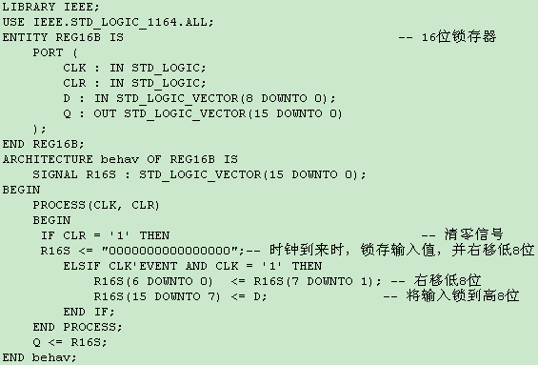
(2)16位锁存器设计
移位及锁存功能

Slide 22
(3)移位寄存器
移位寄存器功能是右移一位操作。
端口定义
PORT (
CLK : IN STD_LOGIC;
LOAD : IN STD_LOGIC;
DIN : IN STD_LOGIC_VECTOR(7 DOWNTO 0);
QB : OUT STD_LOGIC
);
Notes:
输出最低位数据用于乘法运算。

Slide 23
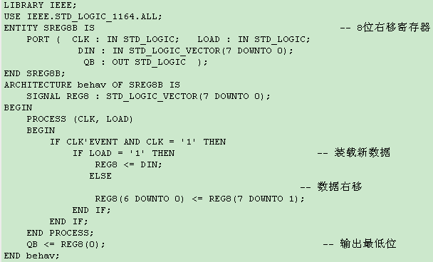
(3)移位寄存器设计
移位功能

Slide 24
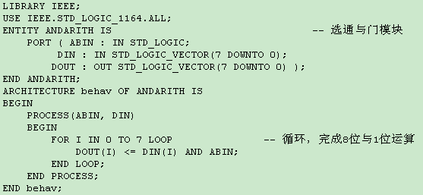
(4)1位乘法器设计
1位乘法器功能：当前数据位与另外一个操作数进行与运算。
1位乘法运算
Notes:
乘法器数据相乘的过程，其实就是数据位相与的结果。0乘以任何数等于0,1乘以任何数等于任何数

Slide 25
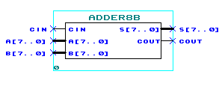
(5)加法器设计
8位并行加法器设计

Slide 26
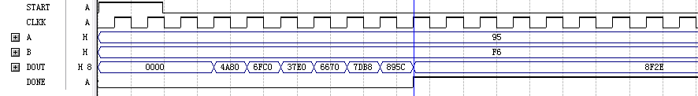
(6)仿真结果

Slide 27
4.2.2 原码二位乘法器设计
原码二位乘法
Y_{i+1} Y_{i} C | 操 作
0 0 0 0 0 1 0 1 0 0 1 1 1 0 0 1 0 1 1 1 0 1 1 1 | +0， 右移2次，C＝0 +｜X｜， 右移2次，C＝0 +｜X｜， 右移2次，C＝0 +2｜X｜，右移2次，C＝0 +2｜X｜，右移2次，C＝0 －｜X｜，右移2次，C＝1 －｜X｜，右移2次，C＝1 +0， 右移2次，C＝1
原码二位乘法的法则表
Notes:
前面的一位乘法器中，仅考虑一位乘数，对于N位乘数，需要进行N-1次的加法和右移操作
为了提高运算速度，可以使用二位乘法器
每次右移两位，右移后加X相当于右移两位前加4X
Yi+1Yi=11，在部分积中-X，并且C=1；
右移2位后，若发现C=1，则部分积加上X

Slide 28
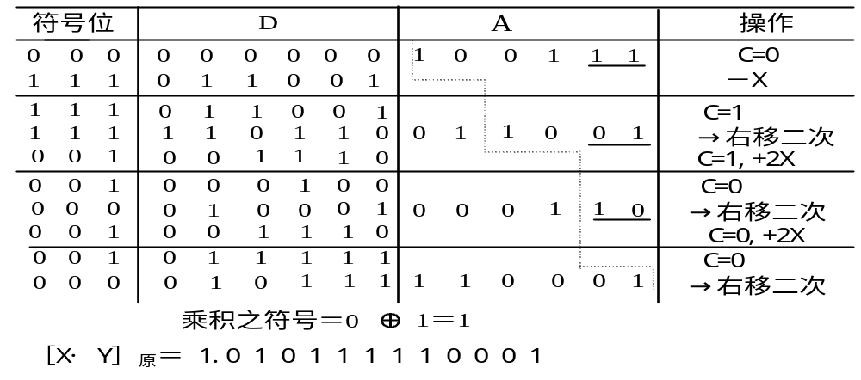
4.2.2 原码二位乘法器设计
例：设X＝＋0.100111，
Y＝－0.100111，利用原码求积。

Slide 29
4.2.2 原码二位乘法器设计
Y_{i+1}=Y_{i}=C
Y_{i+1} Y_{i} C | 操 作
0 0 0 0 0 1 0 1 0 0 1 1 1 0 0 1 0 1 1 1 0 1 1 1 | +0， 右移2次，C＝0 +｜X｜， 右移2次，C＝0 +｜X｜， 右移2次，C＝0 +2｜X｜，右移2次，C＝0 +2｜X｜，右移2次，C＝0 －｜X｜，右移2次，C＝1 －｜X｜，右移2次，C＝1 +0， 右移2次，C＝1

Slide 30
4.2.2 原码二位乘法器设计
Y_{i+1}=0 && Y_{i}⊕C=1
Y_{i+1} Y_{i} C | 操 作
0 0 0 0 0 1 0 1 0 0 1 1 1 0 0 1 0 1 1 1 0 1 1 1 | +0， 右移2次，C＝0 +｜X｜， 右移2次，C＝0 +｜X｜， 右移2次，C＝0 +2｜X｜，右移2次，C＝0 +2｜X｜，右移2次，C＝0 －｜X｜，右移2次，C＝1 －｜X｜，右移2次，C＝1 +0， 右移2次，C＝1

Slide 31
4.2.2 原码二位乘法器设计
Y_{i+1}⊕Y_{i}=1
&& Y_{i}=C
Y_{i+1} Y_{i} C | 操 作
0 0 0 0 0 1 0 1 0 0 1 1 1 0 0 1 0 1 1 1 0 1 1 1 | +0， 右移2次，C＝0 +｜X｜， 右移2次，C＝0 +｜X｜， 右移2次，C＝0 +2｜X｜，右移2次，C＝0 +2｜X｜，右移2次，C＝0 －｜X｜，右移2次，C＝1 －｜X｜，右移2次，C＝1 +0， 右移2次，C＝1

Slide 32
4.2.2 原码二位乘法器设计
Y_{i+1} Y_{i} C | 操 作
0 0 0 0 0 1 0 1 0 0 1 1 1 0 0 1 0 1 1 1 0 1 1 1 | +0， 右移2次，C＝0 +｜X｜， 右移2次，C＝0 +｜X｜， 右移2次，C＝0 +2｜X｜，右移2次，C＝0 +2｜X｜，右移2次，C＝0 －｜X｜，右移2次，C＝1 －｜X｜，右移2次，C＝1 +0， 右移2次，C＝1
Y_{i+1}=1 && Y_{i}⊕C=1

Slide 33
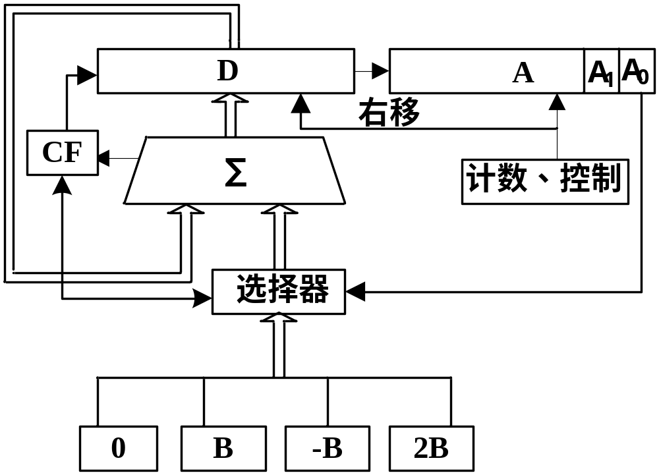
4.2.2 原码二位乘法器设计

Slide 34
4.2.3 补码一位乘法运算
布斯（Booth）法
假定被乘数X和乘数Y均为用补码表示的纯小数，其中X0、Y0是它们的符号位：
［X］_{补}＝X0 . X_{－1}X_{－2}…X_{－（n-1）}
［Y］_{补}＝Y0 . Y_{－1}Y_{－2…}Y_{－（n-1）}
布斯法补码一位乘法的算法公式为：
［X·Y］_{补}＝［X］_{补}［（Y_{－1}－Y₀）2⁰＋（Y_{－2}－Y_{－1}）2^{－1}＋（Y_{－3}－Y_{－2}）2^{－2}＋……＋（Y_{－（n－1）}－Y_{－（n－2）}）2^{－（n－2）}＋（0－Y_{－（n－1）}）2^{－（n－1）}］

Slide 35
4.2.3 布斯补码一位乘法运算
乘数的相邻两位的操作规律
Y_{i} Y_{i－1} | Y_{i－1}－Y_{i} | 操 作
0 0 | 0 | ＋0，右移一次
0 1 | 1 | ＋［X］_{补}，右移一次
1 0 | －1 | ＋［－X］_{补}，右移一次
1 1 | 0 | ＋0，右移一次

Slide 36
4.2.3 布斯补码一位乘法运算
例：已知X＝0.1010, Y＝－0.1101。利用布斯法补码一位乘法求积。
解：首先将两数用补码表示：［X］补＝00.1010，［Y］补＝11.0011，而［－X］补＝11.0110。

Slide 37
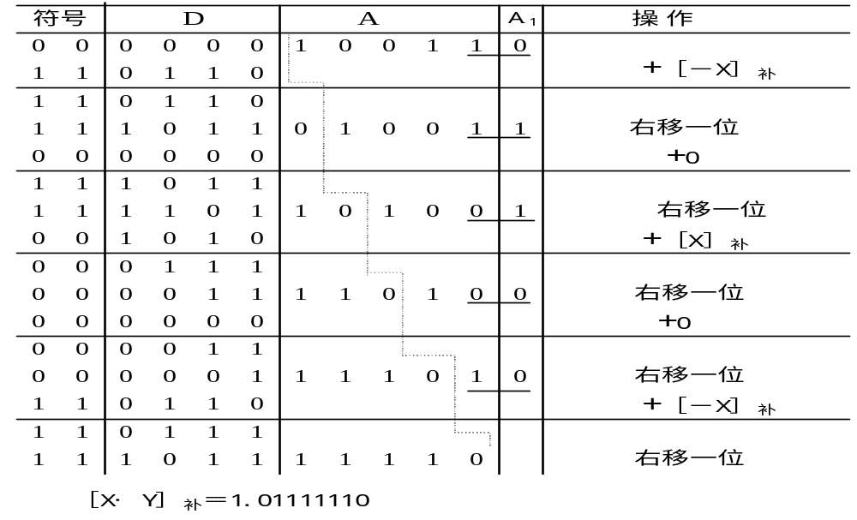
4.2.3 布斯补码一位乘法运算

Slide 38
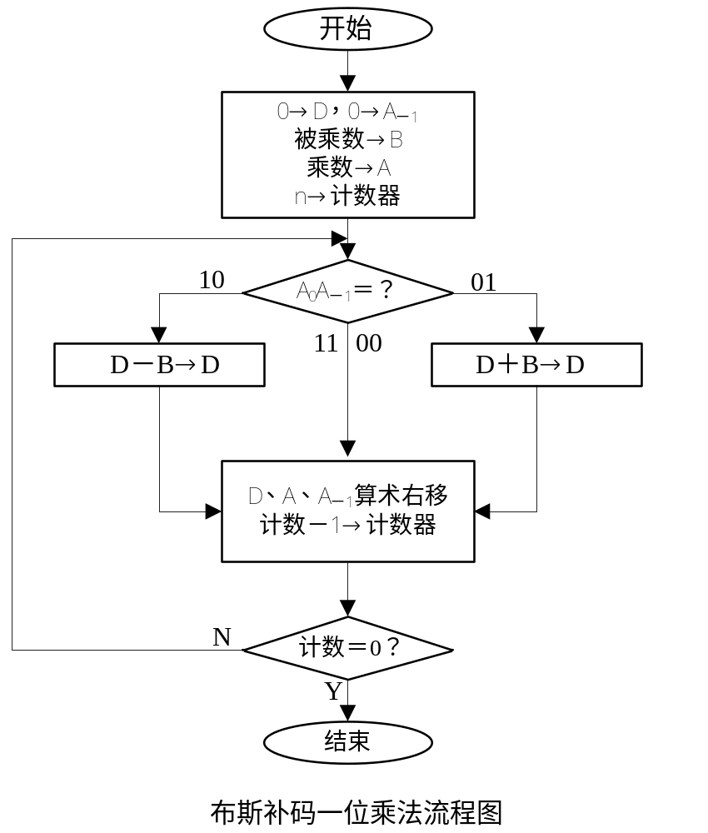
4.2.3 布斯补码一位乘法运算
符号位参与运算
A,B,C,D都是寄存器
四选一
选择器
加法器
移位寄存器
计数器
Notes:
乘数与被乘数均用补码表示，连同符号位一起参加运算。
乘数最低位后增加一个附加位（可用A_{－1}表示），初始设定为0。

Slide 39
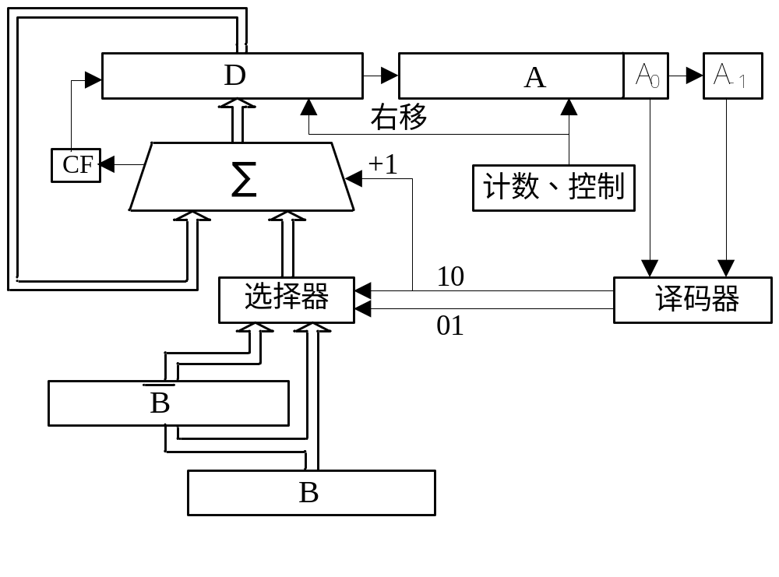
4.2.3 布斯补码一位乘法运算

Slide 40
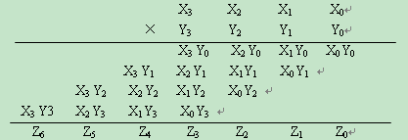
4.2.4 阵列乘法器设计
设X＝X₃X₂X₁X₀，Y＝Y₃Y₂Y₁Y₀，计算X·Y＝？
Notes:
上述乘法运算都需要经过多次的加法和移位操作才能实现乘法运算，速度难以提高

Slide 41
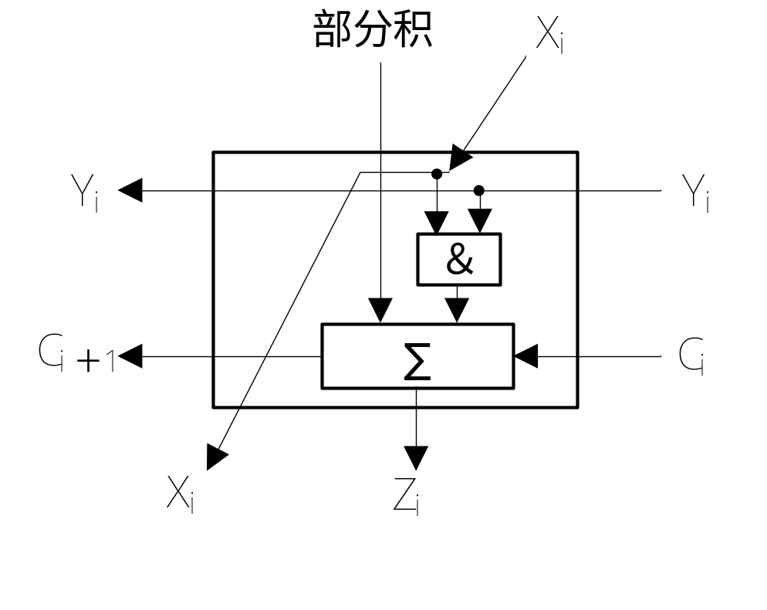
(1)基本乘加单元
二输入与门
一位全加器

Slide 42
(2)定点无符号数阵列乘法器
0
X
3
0
X
2
0
X
1
0
X
0
Y
0
Y
0
Y
1
Y
1
Y
2
Y
2
Y
3
Y
3
Z
7
Z
6
Z
5
Z
4
Z
3
Z
2
Z
1
Z
0

Slide 43
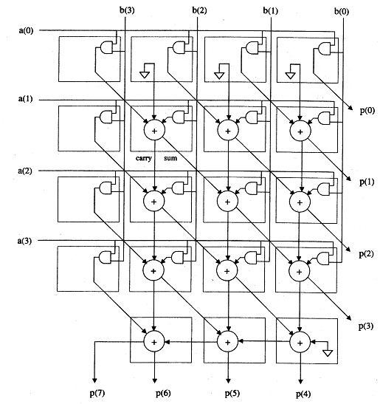
(2)定点无符号数阵列乘法器
TOP_ROW
MID_ROW
LOW_ROW

Slide 44
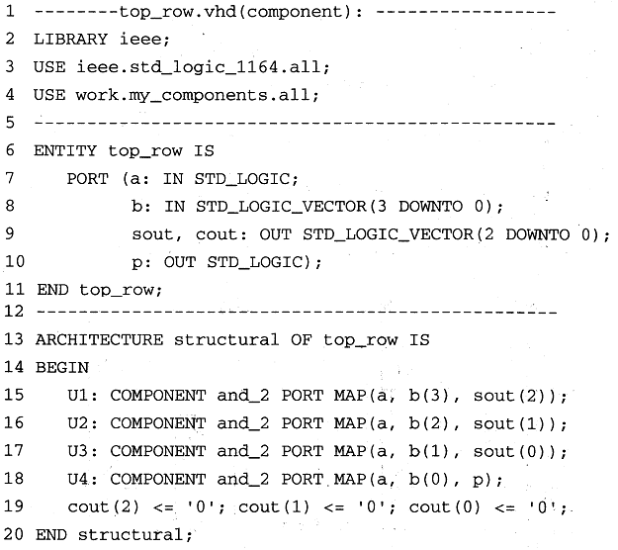
(3)TOP_ROW功能实现

Slide 45
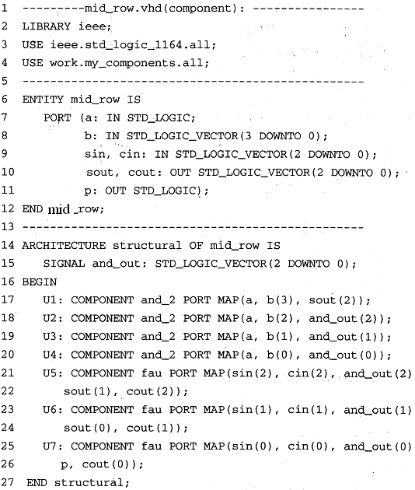
(4)MID_ROW功能实现

Slide 46
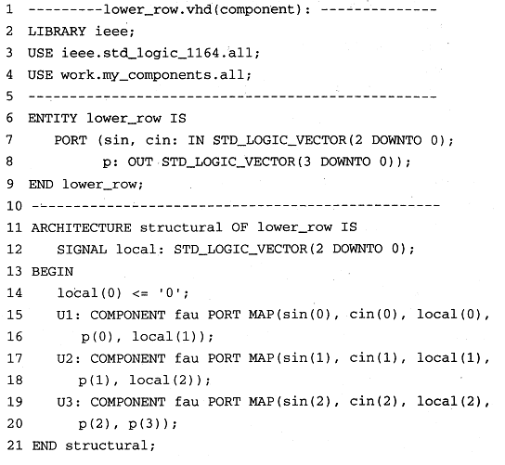
(5)LOW_ROW功能实现

Slide 47
(6)阵列乘法器结构描述实现

Slide 48
4.3 定点数除法运算
定点数除法分为原码除法和补码除法两类。
除法实现方法
①双操作数加法器将除法分为若干次“加减与移位”的循环，由时序控制部分实现；
②采用迭代除法，将除法转换为乘法处理，可以利用快速乘法器实现除法器；
③阵列除法器，一次求得商与余数，实现快速除法的基本途径。

Slide 49
4.3.1 原码除法运算
原码除法的法则应包括：
①除数≠0；定点纯小数时，｜被除数｜＜｜除数｜；定点纯整数时，｜被除数｜＞｜除数｜。
②与原码乘法类似的是原码除法商的符号和商的值也是分别处理的，商的符号等于被除数的符号与除数的符号相异或。
③商的值等于被除数的绝对值除以除数的绝对值。
④将商的符号与商的值拼接在一起就得到原码除法的商。
Notes:
与乘法相似，。
恢复余数法和不恢复余数法

Slide 50
4.3.2 定点除法器的原理及实现
恢复余数法：先减后判，如果减后发现不够减，则上商0，并加上除数，即恢复到减操作之前的余数（第一步的余数即被除数）。
其缺点是即增加了一些不必要的操作，又使操作步数随着不够减情况发生的次数而变。
Notes:
这将给控制时序的安排带来一些困难，并增加了运算时间，因而也很少采用。

Slide 51
4.3.2 定点除法器的原理及实现
不恢复余数除法（加减交替除法）
先减后判，如果发现不够减，则上商0，并将下一步的减除数操作改为加除数操作。
这样可使操作步数固定，只与所需商的位数有关，而与是否够减无关，因此能减少运算时间。

Slide 52
4.3.3 原码加减交替除法器
原码加减交替除法器的运算法则：
1.除法运算前，应满足条件：X*<Y*,且Y*≠0,否则，按溢出或非法除数处理；
2.符号位不参与运算，单独处理：q_{f}= x_{f} ⊕ y_{f} ;
3.部分余数采用单符号位或双符号位；
4.每步部分余数运算规则：
①若余数R≥0, 则商上1，左移一次，减除数；
②若余数R＜0, 则商上0，左移一次，加除数。

Slide 53
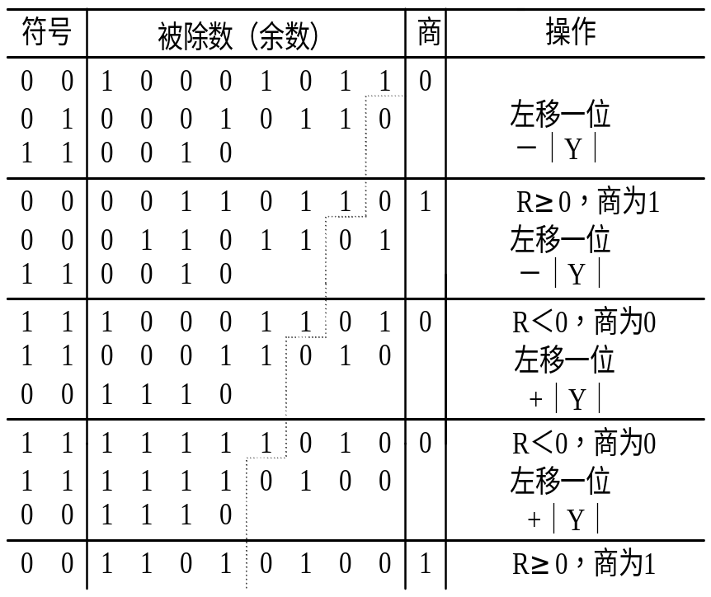
4.3.3 原码加减交替除法器
例:若X＝－0.10001011，Y＝0.1110 试利用原码加减交替除法器求商及余数。
解：写出［X］原＝1.10001011，［Y］原＝0.1110。 商符＝1⊕0＝1；

Slide 54
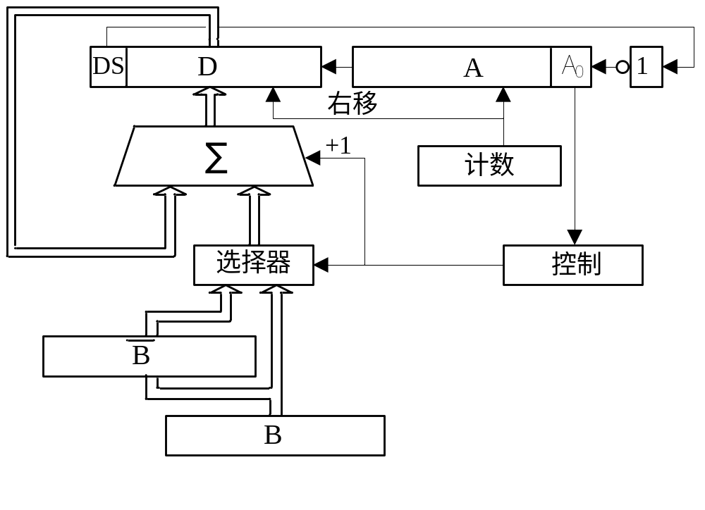
4.3.3 原码加减交替除法器
左移
Notes:
DS用于余数符号判断，DS为0，余数为正，商1，否则商0

Slide 55
4.3.4 补码除法运算
①符号判断。被除数和除数同号，被除数减除数；若异号则加除数。
②余数与除数同号，上商为1，余数左移1位，下次用余数减除数操作求商。若异号，上商为0，余数左移1位，下次用余数加除数操作求商。
③重复②直至除尽或达到精度要求。
④商修正。在除不尽时，最低位恒置1修正。

Slide 56
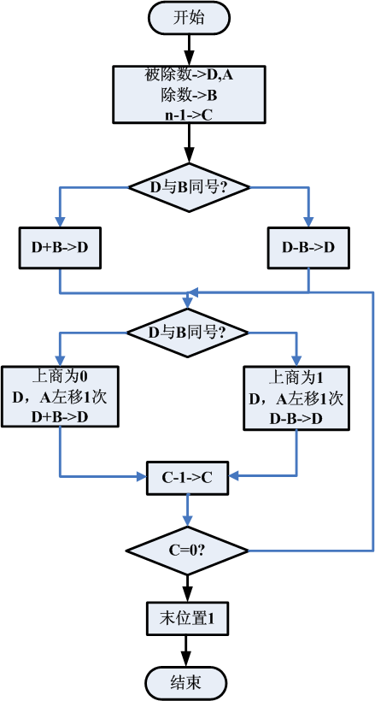
4.3.4 补码除法运算
N
Y
N
Y

Slide 57
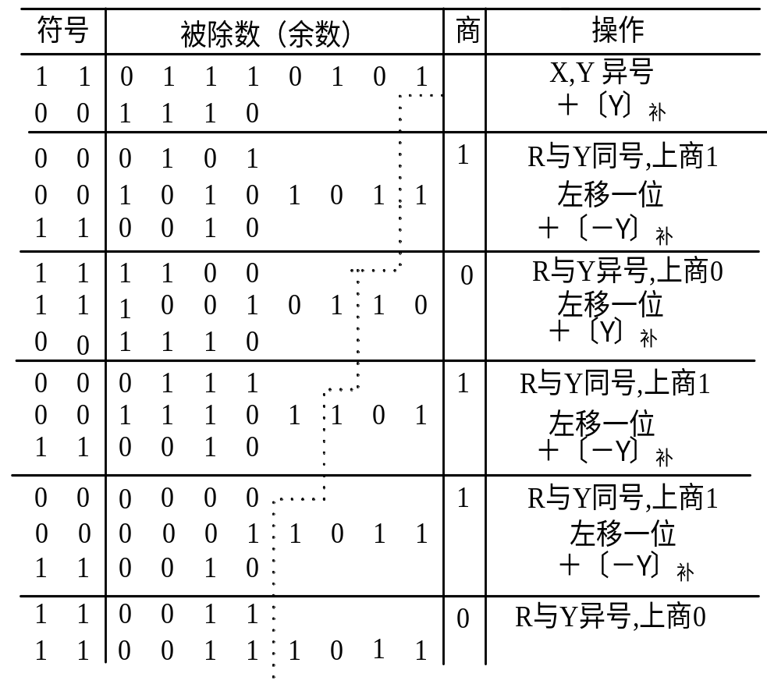
4.3.4 补码除法运算
例：若X＝－0.10001011，Y＝0.1110 试利用补码除法求商及余数。
解：写出
［X］补＝1.01110101，
［Y］补＝0.1110。
［－Y］补＝1.0010
〔商〕补﹦1.01101；余数为：〔余数〕补﹦1.0011×2⁻⁴

Slide 58
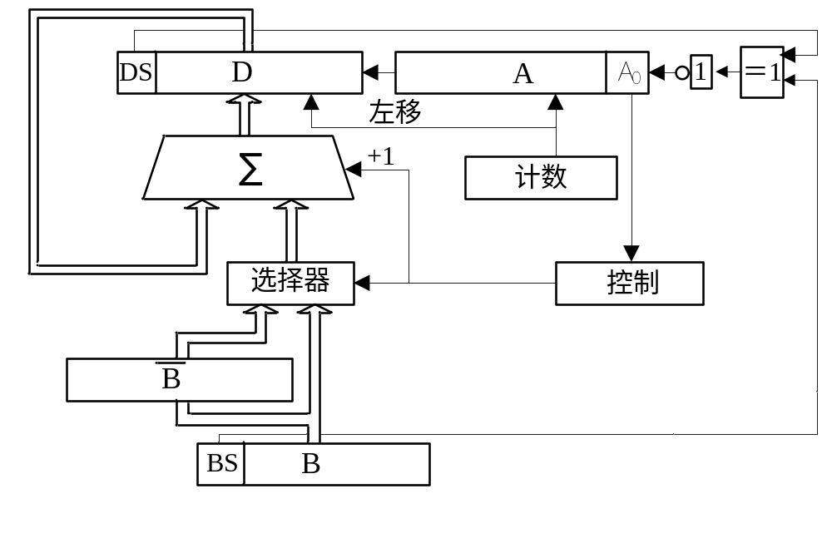
4.3.4 补码除法运算
补码除法器框图

Slide 59
4.3.4 补码除法设计
端口定义
port( oper_a,oper_b: in std_logic_vector(7 downto 0);--被除数，除数，最高位为符号位
done: out std_logic;--完成除法操作标志
clk,rst:in std_logic;--时钟信号/复位信号
Q,R: out std_logic_vector(7 downto 0)--商Q最高位为符号位，余数R
);

Slide 60
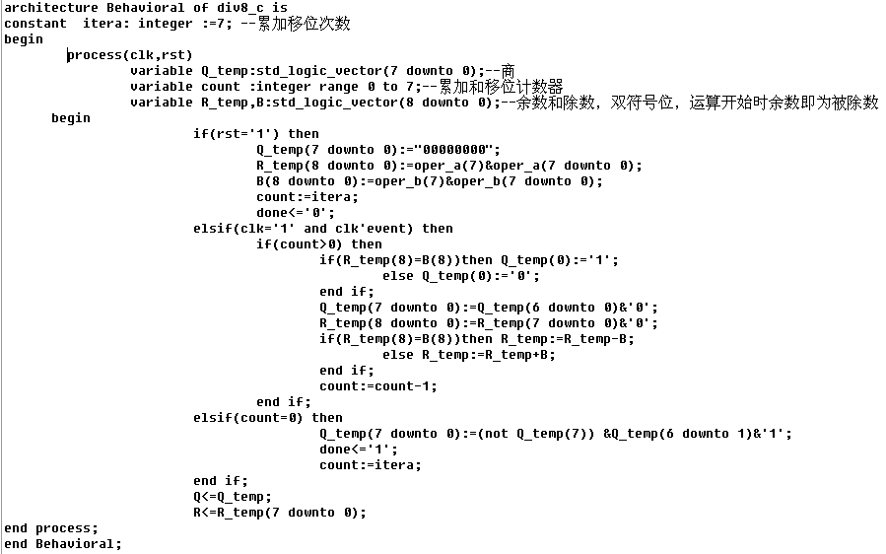
4.3.4 补码除法设计
复位赋初值
判断余数与除数符号是否相同
运算结束

Slide 61
4.3.5 阵列除法器
y_{i}
x_{i}
0 0 y₁ x₁ y₂ x₂ y₃ x₃
P
异或门
1
CAS
x₄
C_{i+1}
C_{i}
0
全加器
q₁
CAS
S_{i}
x₅
可控加减法器CAS
q₂
CAS
x₆
q₃
CAS
r₃ r₄ r₅ r₆

Slide 62
4.3.5 阵列除法器
（1）可控加/减法单元
（CAS —Controllable Adder Subtracter）
当P = 0 时，做加法；
当P = 1 时，做减法，变+Y*为+[-Y*]补 。
y_{i}
x_{i}
P
异或门
C_{i+1}
C_{i}
全加器
S_{i}

Slide 63
4.3.5 阵列除法器
（2）阵列除法算法流程
设 被除数 X = 0 . x₁ x₂ x ₃ x₄ x₅ x ₆
  除 数 Y = 0 . y₁ y₂ y₃
  则 商 Q = 0 . q₁ q₂ q₃
  余数 R = 0 . 00r₃ r₄ r₅ r₆

Slide 64
4.3.6 阵列除法过程
第一步：试减，即P=1，实现 X +[-Y]_{补} 。
因为X*<Y*, 所以一定不够减，则最高位进位C_{i+1} =0，
可利用此进位输出产生商和下一步的P。
第二步：P=0，做 X +Y 。
当最高位进位C_{i+1} =1时，表示够减, 则 q₁ = 1, P =1;
当最高位进位C_{i+1} =0时，表示不够减, 则 q₁ = 0, P =0。
第三步和第四步：P=0时,做 X +Y;P=1时,做 X + [-Y]_{补} 。
上商和P值产生的规则与第二步相同。

Slide 65
4.3.7 阵列除法器设计
根据原理说明采用VHDL进行功能设计。
参考阵列乘法器设计方法进行设计。

